Slide 1


Математика
Розділ 6. Множення і ділення в межах 1000. Усне множення і ділення
Сьогодні
Урок
№145
Знаходження числа за його частиною

Slide 2
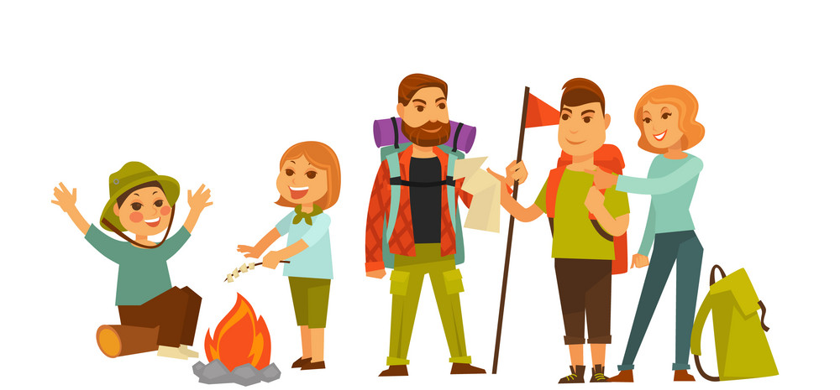
Сьогодні
25.04.2022
Організація класу
В казку вирушимо разом,
Перешкоди всі пройдем,
А хто буде сумувати,
Із собою не візьмем.
Дзвени, дзвіночку, гучніш
І всім, хто любить казку,
Допоможи скоріш!

Slide 3
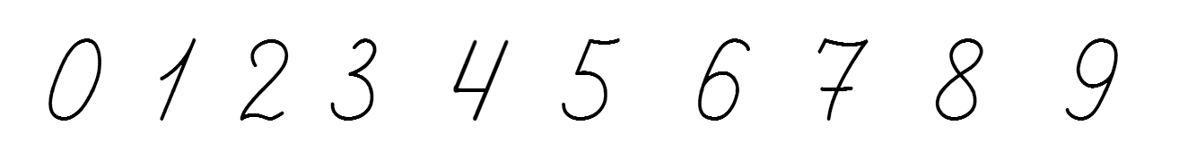





=
˗
+
∙
:
Сьогодні
Заповни пропуски усно
25.04.2022
$\frac{1}{3}$ числа 60 = 20
?
$\frac{1}{5}$ числа 70 = 14
?
$\frac{1}{4}$ числа 20 = 5
?
$\frac{1}{7}$ числа 420 = 60
?

Slide 4
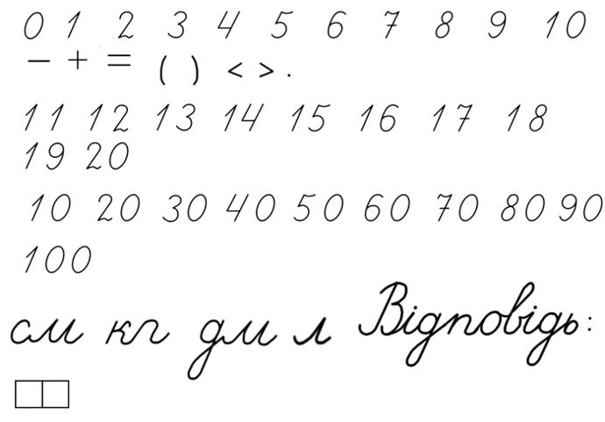
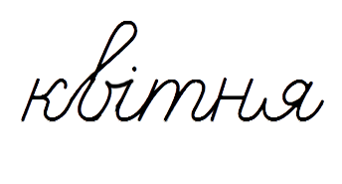
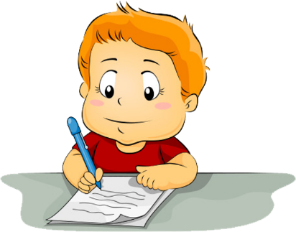

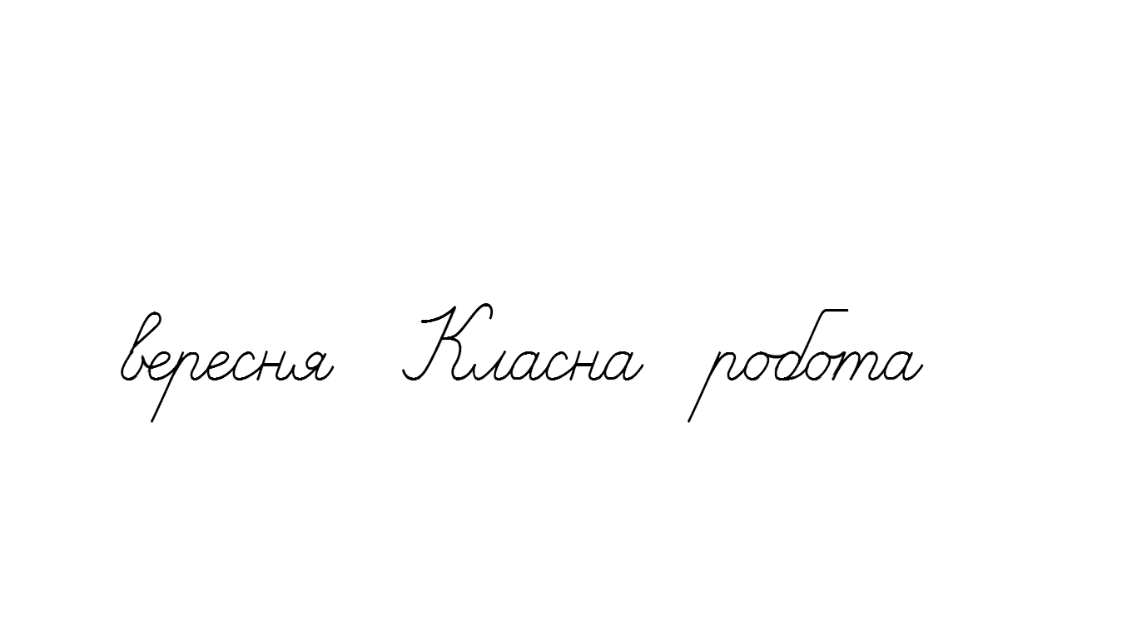
Сьогодні
25.04.2022
Каліграфічна хвилинка

Slide 5

=
˗
+
∙
:
Сьогодні
Розв’яжи рівняння
25.04.2022
45:Х:9=5
45:9:Х=5
5:Х=5
Х=5:5
Х=1
Підручник.
Номер
592
45:1:9=5
Підручник.
Сторінка
97
5=5

Slide 6
=
˗
+
∙
:
Сьогодні
Розв’яжи рівняння
25.04.2022
870-Х=40∙6
870-Х=240
Х=870-240
Х=630
Підручник.
Номер
592
870-630=40∙6
240=240
Підручник.
Сторінка
97

Slide 7
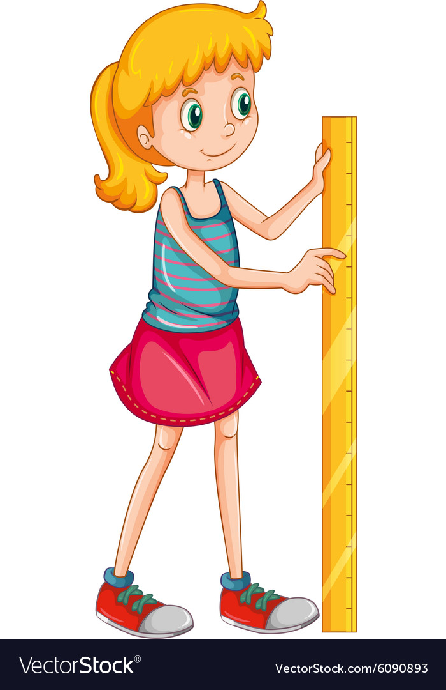
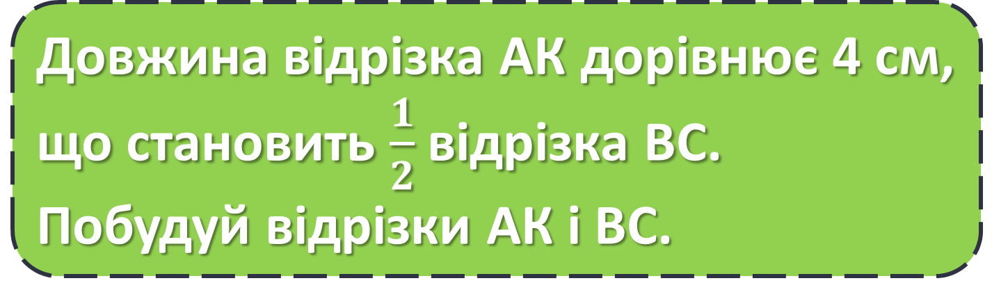
=
˗
+
∙
:
Сьогодні
Побудуй відрізки
25.04.2022
Довжина відрізка АК дорівнює 4 см, що становить $\frac{1}{2}$ відрізка BC.
Побудуй відрізки АК і ВС.
A
4 см
K
Підручник.
Номер
594
4 см ∙ 2 = 8 см – довжина ВС.
B
C
Підручник.
Сторінка
97

Slide 8
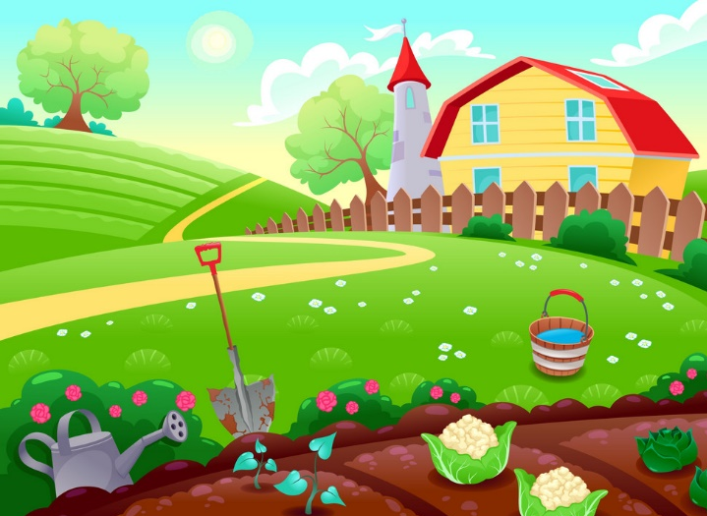
=
˗
+
∙
:
Сьогодні
Розв’яжи задачу
25.04.2022
Всього зібрали - 48 кг
Петрушка - ? кг, 1/6 від
Кріп - ? кг, у 2 рази більше, ніж
Цибуля - ? кг, решта

Slide 9
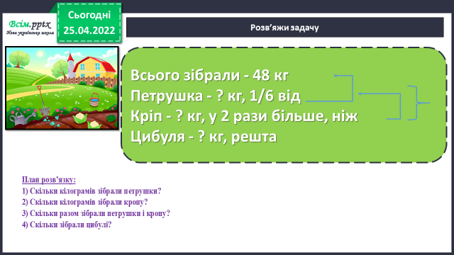
=
˗
+
∙
:
Сьогодні
Розв’яжи задачу
25.04.2022
1)
:
=
(кг) – петрушки.
2)
∙
=
(кг) – кропу.
3)
+
=
(кг) – петрушки та кропу.
4)
-
=
(кг)
Відповідь: 24 кг цибулі зібрали.

Slide 10



Сьогодні
25.04.2022
Рефлексія. Вправа «Емоційна ромашка». Дай відповіді цеглинками LEGO
У мене все вийшло
Було важко
Нічого не зрозумів

Slide 11

Сьогодні
25.04.2022
Домашнє завдання
Задача №596, приклади №597.

